Slide 1
开题报告思路
一种动漫插画交易平台的设计与实现
邵星语 12.17

Slide 2
一、选题背景
二、市场需求
三、设计思路
四、进度安排
五、一些问题

Slide 3
一、选题背景
1、动漫游戏行业作为新兴产业 产值持续快速增长：
2018年中国泛二次元用户规模将近3.5亿人 网络动漫用户规模达到2.1亿人。2018年中国游戏市场实际销售收入达2144.4亿元,同比增长5.3%。
2、动漫插画创作是动漫行业发展的必然产物，无论是游戏中的角色设计，还是业余爱好交流中的相关创作，都不可避免的会涉及到商业交易。
3、目前的动漫插画商业化形式主要有两种：
约稿：即甲方提出要求，找到合适的乙方插画师并签订协议，画师按照要求完成稿件，而后交付稿件并获得稿酬。与之相对应的有接稿。
出售：即画师将自己的作品以商品形式进行售卖或拍卖。
无论是哪种形式，本质都是P2P的商业模式，因此将双方用户连接起来，并能够完成交易过程的平台就显得尤为重要。

Slide 4
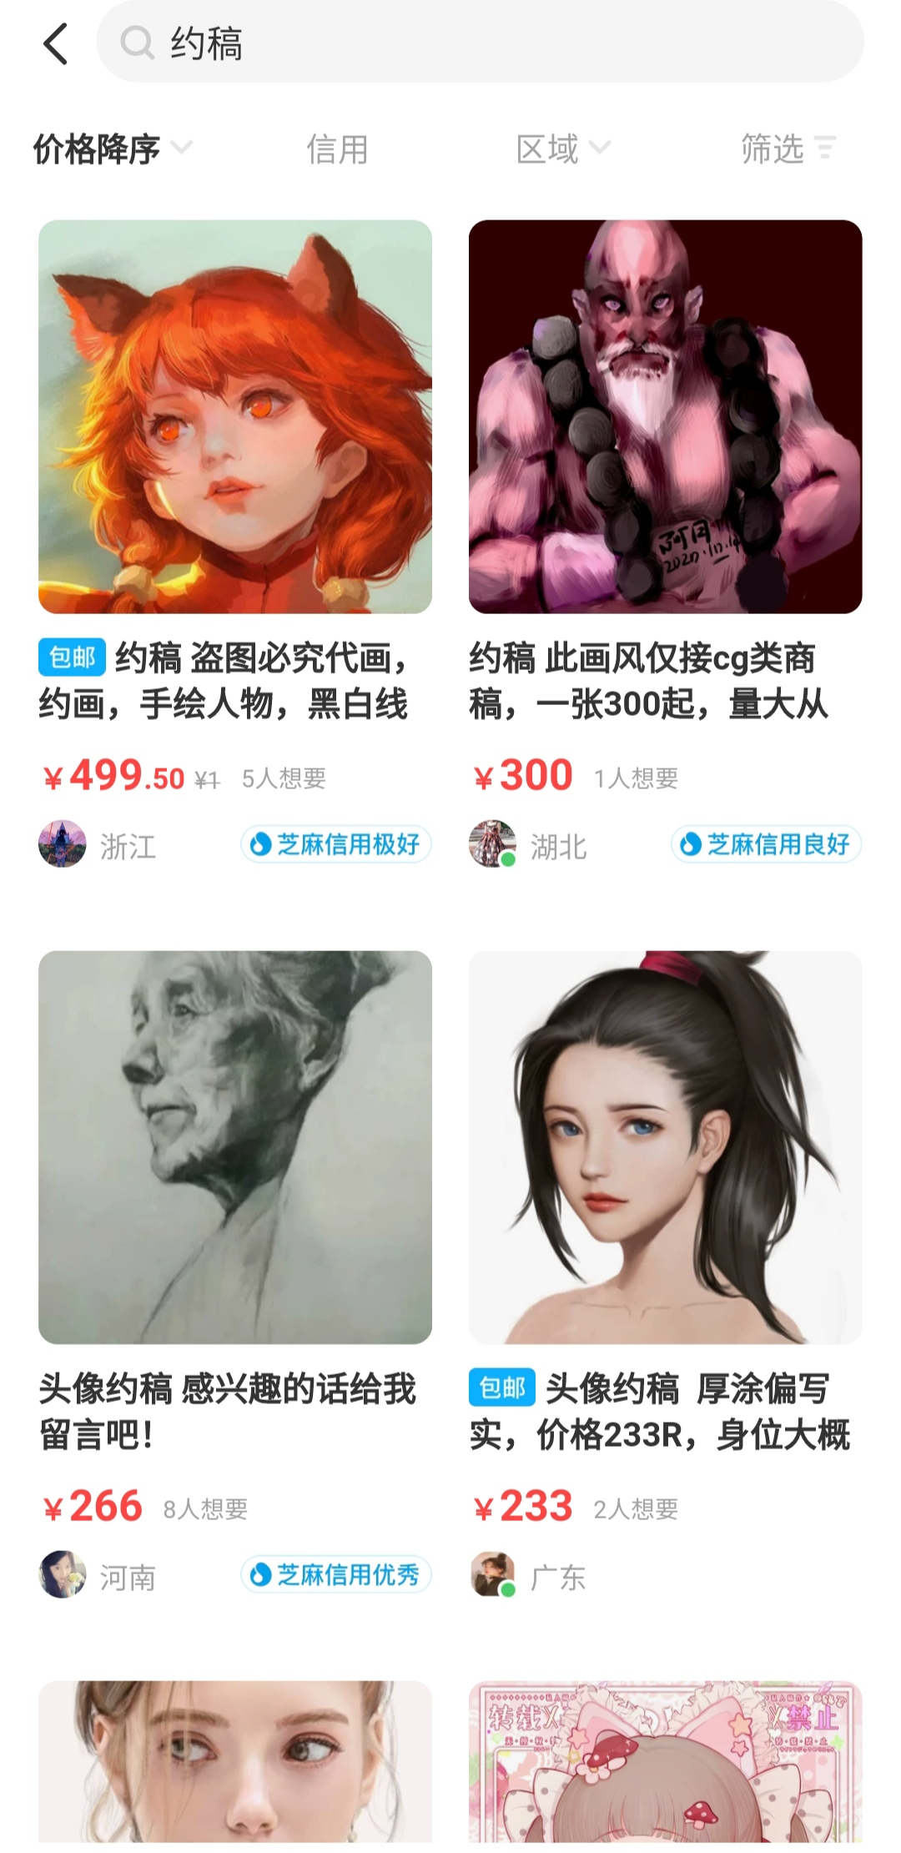
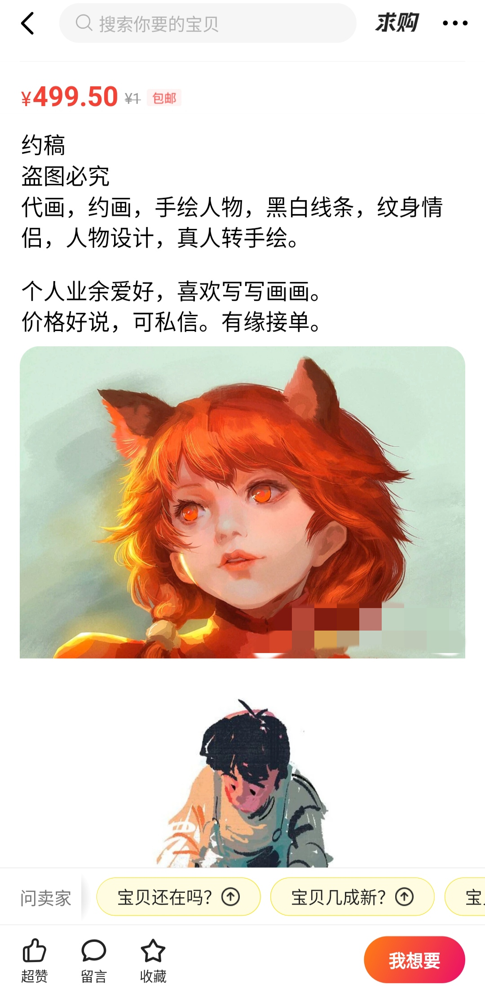
二、市场需求
当前的插画交易平台主要有以下几种形式：
（1）二手交易平台，如：闲鱼
画师将自己的作品配图，按照买卖二手的方式进行拍卖或售卖。
该类平台主要用于日常生活用品的交易，缺少和插画相关内容的适配性，双方合作度较低。

Slide 5
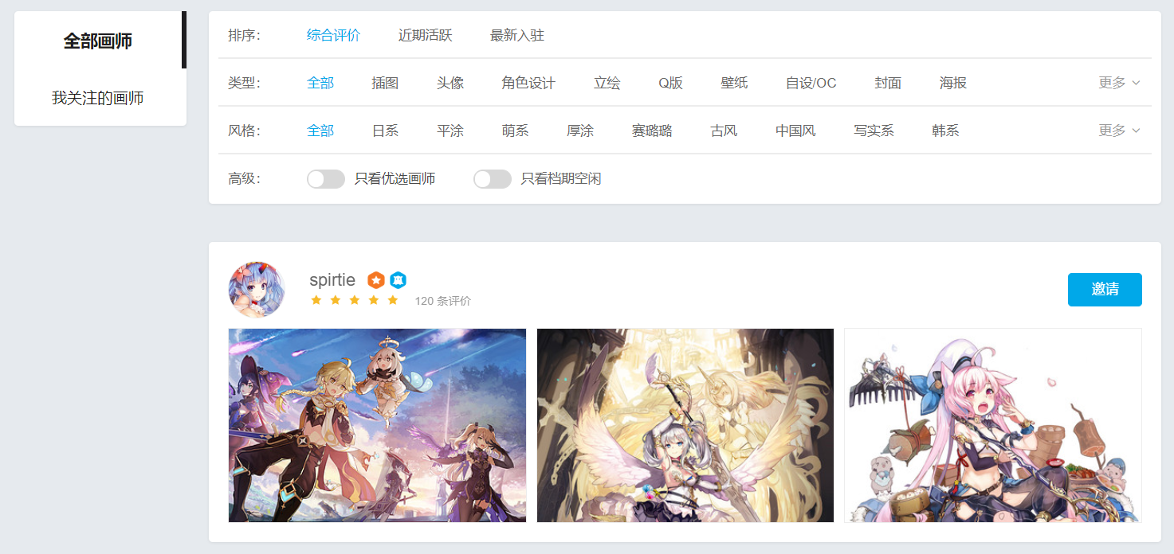
二、市场需求
（2）美术外包交易平台，如：米画师
专门用于美术插画外包的交易平台 将用户分为需求方与画师两类，
需求方可以发布需求或联系感兴趣的画师，而画师也可以应征合适的需求
有较为完善的系统和流程，但只强调了对于需求的完成，而缺少了画师对作品的售卖

Slide 6
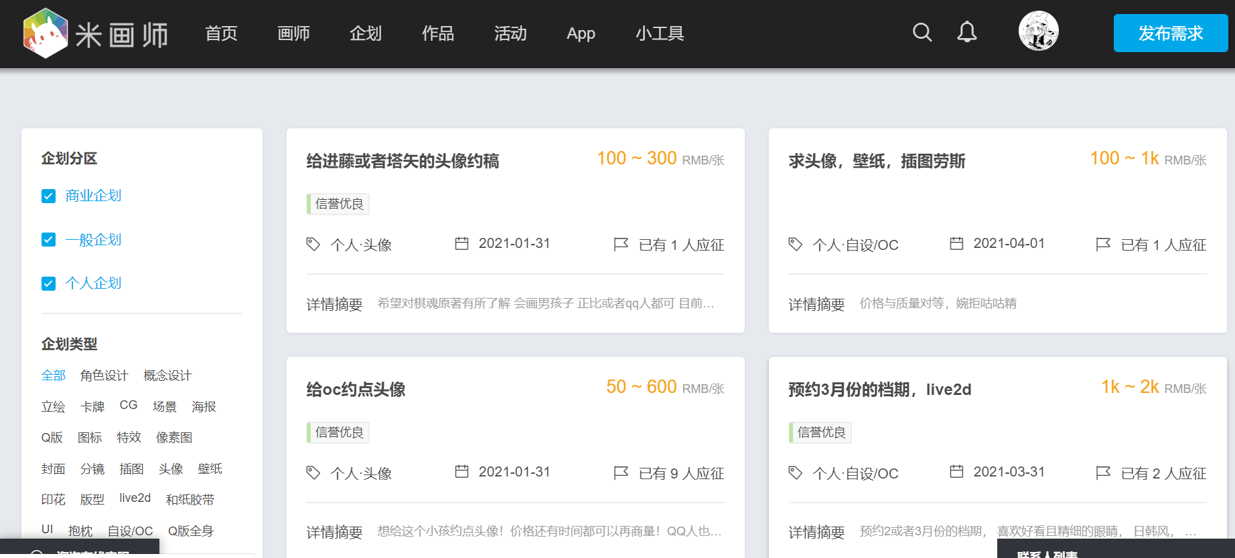
二、市场需求
（2）美术外包交易平台，如：米画师
专门用于美术插画外包的交易平台 将用户分为需求方与画师两类，
需求方可以发布需求或联系感兴趣的画师，而画师也可以应征合适的需求
有较为完善的系统和流程，但只强调了对于需求的完成，而缺少了画师对作品的售卖

Slide 7
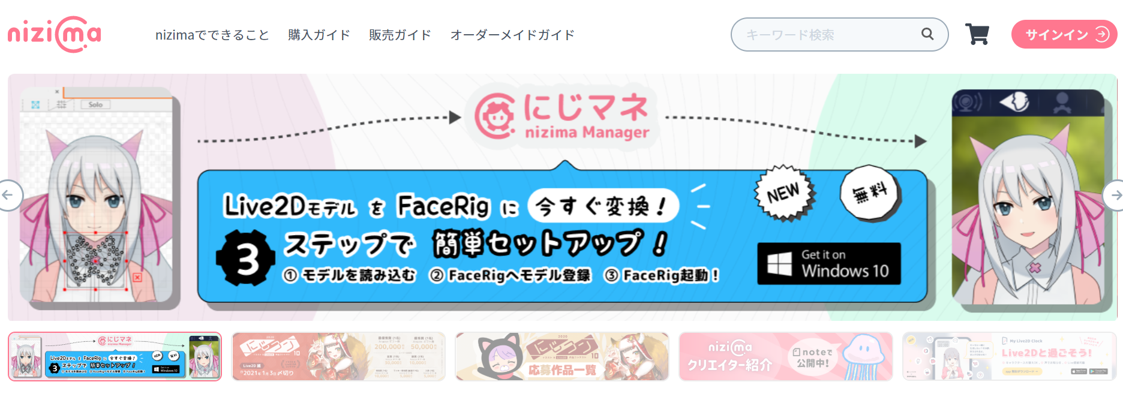
二、市场需求
（3）角色售卖平台，如：国外的nizima等
与第二类正相反，画师在网站发布自己的作品或oc（original character，即原创人物），进行拍卖或售卖，
缺点也与第二类相反，仅包括了画师单方面的售卖，而忽略了需求方的约稿需求。

Slide 8
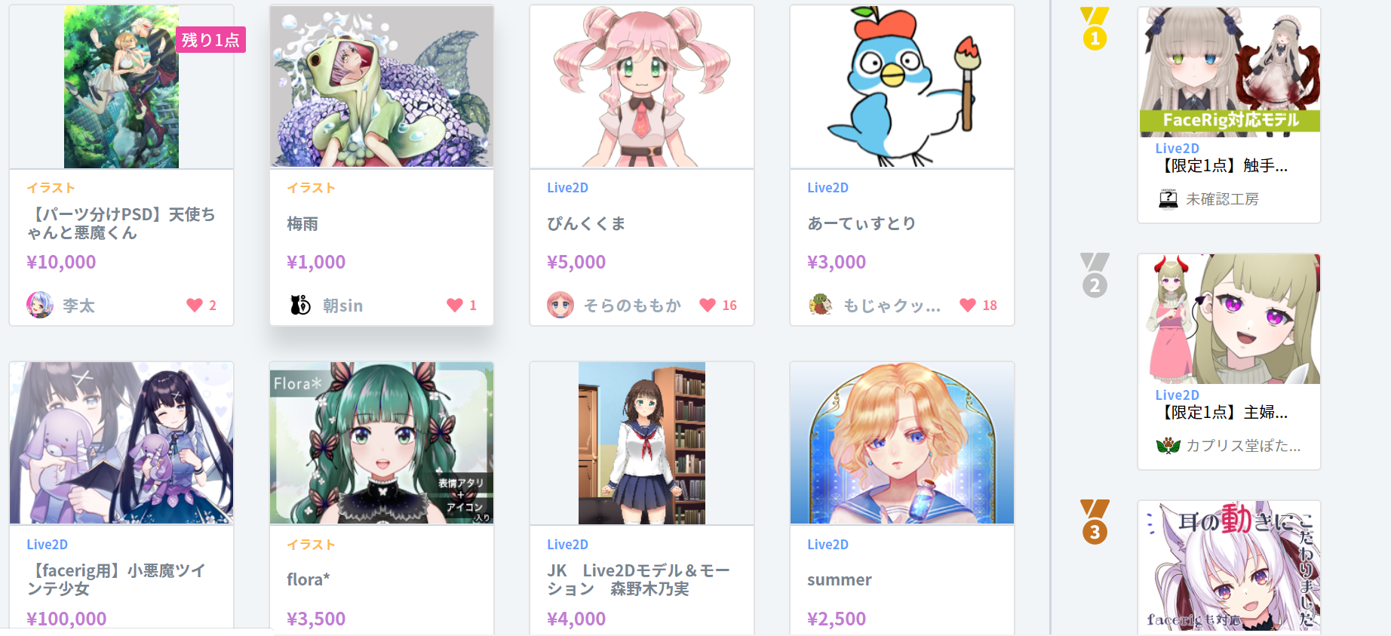
二、市场需求
（3）角色售卖平台，如：国外的nizima等
与第二类正相反，画师在网站发布自己的作品或oc（original character，即原创人物），进行拍卖或售卖，
缺点也与第二类相反，仅包括了画师单方面的售卖，而忽略了需求方的约稿需求。

Slide 9
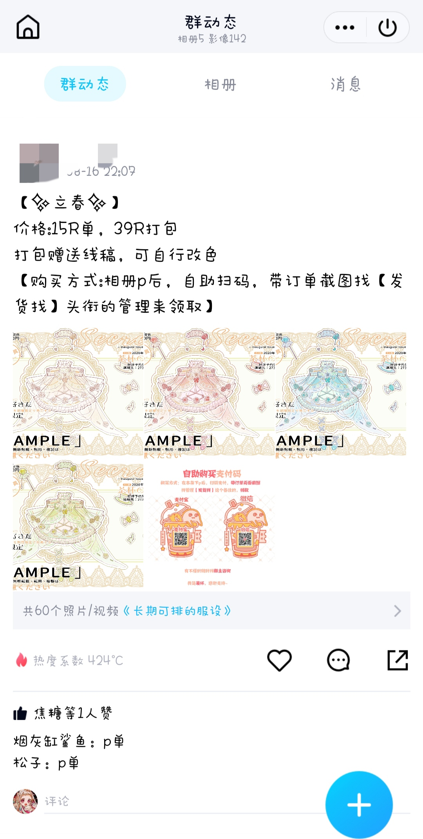
二、市场需求
（4）聊天工具，如QQ群内等。
交易模式是相互的
比较普遍的方式：画师和需求方都可以在群相册内发布作品或需求，另一方则在下面留言购买或应征
较为全面也较为自由，但沟通过程缺少第三方的管理，容易产生分歧，且群人数会成为限制交易的底线。

Slide 10
三、设计思路
综合以上几种平台的优缺点，初步考虑设计一种能够进行双向沟通的公开P2P插画交易平台，即主要包括约稿（需求方和画师关于特定需求进行交易）和售卖（画师对自己的作品进行售卖或拍卖）两个大功能，旨在帮助双方更好的完成交易。
在此基础上，会进一步细化功能内部，如拍卖系统、打标签系统、聊天系统等。该平台基于web搭建。

Slide 11
四、进度安排
分工包括调研、产品设计、UI设计、前端、后端等部分。
预计一月份完成调研、产品设计，UI及产品原型设计，二月至三月中旬完成初步制品，三月底进行一次迭代，四月完成最终制品及论文终稿。

Slide 12
五、一些问题
工程类毕业论文的工作量？
APP？Web？两者都要？

